Slide 1
Directie Operations
Eenheid 71
Leider van het werk –
Verantwoordelijke voor de Veiligheid
ATWS – Automatisch treinaankondigingssysteem ter beveiliging van werken ZONDER voorziene indringing
Dit document vervangt de geldende reglementering niet!

Slide 2
Basisinformatie
 Eenheid 71 ATWS V1.1.pptx
Werkgroep | I-O.131C | Bertholet Yann Bradt Paul De Bock Yves Haegeman Steffen
Eigenaar van de inhoud | Bertholet Yann
Eigenaar van de opmaak | Bertholet Yann
Dit document is eigendom van INFRABEL.

Slide 3
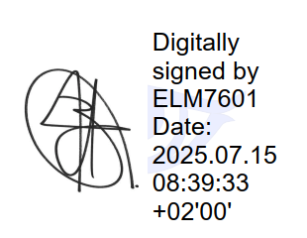
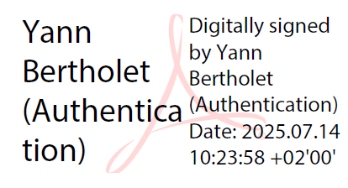
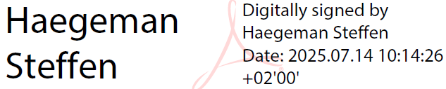
Versie
Versie-nummer | Datum | Omschrijving | Aantal gewijzigde pagina’s
1.0 | 11-07-2025 | Version 1.0
Auteur | Nagezien | Validering en Goedkeuring
Bertholet Yann Project Leader I-O.131C | Yves De Bock Operational Safety I-O.131C | Steffen Haegeman Operational Safety Instructions I-O.101.1
Notes:
Operational Safety

Slide 4
Inhoud
Familieportret
0. Inleiding
1. Beschrijving en principe van het automatisch aankondigingssysteem ATWS
2. Opstellen van het automatisch aankondigingssysteem ATWS
3. Opstart van de werken
4. Incidenten

Slide 5
Familieportret
Referentiedocumenten
Omzendbrief 05 I-AM/2022 – Werken met indringing type I – Hiërarchie van veiligheidsmaatregelen
Omzendbrief 01 I-AM/2020 – Richtlijnen voor de beveiliging van werken met indringing type II
Bundel 63 versie 2.3: Veiligheids‐ en gezondheidsmaatregelen bij het uitvoeren van opdrachten voor werken, leveringen en diensten
WIT-1011-nl – ATWS – Automatisch treinaankondigingssysteem ter beveiliging van werken zonder voorziene indringing

Slide 6

Familieportret
Aan het einde van deze opleiding zal u in staat zijn om:
De cursist kent zijn/haar verplichtingen als leider van het werk bij het opzetten van een automatisch aankondigingssysteem ATWS en hij/zij kan het volgende:
    Opstellen en in dienst stellen van dit systeem;
    De detectiepunten bepalen in functie van de ATWS‐aankondigingstijd en de begrenzingen van de te beveiligen werkzone;
    De theoretische studie op het terrein bevestigen;
    De belangrijkste elementen benoemen die moeten worden gecommuniceerd tijdens een briefing van het personeel;
    voorafgaande testen en eventuele noodzakelijke wijzigingen uitvoeren.
Leerdoelen
De cursist weet hoe hij/zij moet reageren in de volgende situaties:
    Geen reactie op het alarmsignaal;
    Bij een onvoldoende hoorbaar akoestisch alarm.

Slide 7



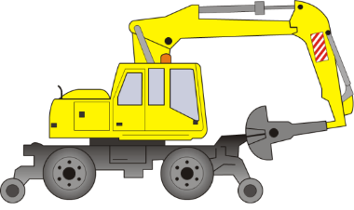





Familieportret
Familieportret
VERANTWOORDELIJKE VAN DE PLOEG –
LID VAN DE HIËRARCHISCHE LIJN
ATWS
WERKPOST
LEIDER VAN HET WERK –
VV AANNEMER
ERKEND Installateur
Opmerkingen:
In deze eenheid:
wordt “VV” systematisch als afkorting gebruikt voor en in de plaats van “Verantwoordelijke bediende voor de Veiligheid”;
spreken we van een “Werkpost” om een eenheid aan te duiden die bestaat uit:
  ofwel 1 machine;
  ofwel 1 werkploeg (max. 4 opgeleide bedienden die samenwerken);
  ofwel 1 machine en 1 werkploeg (die samenwerken);
  gebruiken we in de schema’s regelmatig een werfvoertuig om een werkpost voor te stellen.

Slide 8
Inhoud
Familieportret
0. Inleiding
1. Beschrijving en principe van het automatisch aankondigingssysteem ATWS
2. Opstellen van het automatisch aankondigingssysteem ATWS
3. Opstart van de werken
4. Incidenten

Slide 9
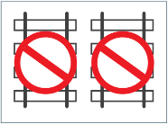
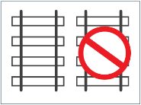


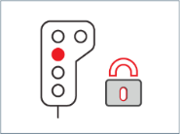
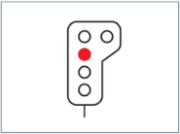

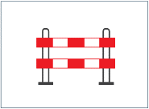
0. Inleiding
0.1 Herhaling – Hiërarchie van de veiligheidsmaatregelen
Totale lijnonderbreking
HIGH
Buitendienst-stelling van een spoor
Fysieke of technische afscherming
VEILIGHEIDSNIVEAU
Gematerialiseerd sperren van de bewegingen
Niet-gematerialiseerd sperren van de bewegingen
Aankondigings-systemen
  Schildwachten – Radio met Afdekking
  Schildwachten – Radio zonder Afdekking
  Aankondigingssystemen door schildwacht(en)
  Kijkuit / AANKONDIGER / ATWS
Systemen voor afbakening van de werfzone
LOW

Slide 10
0. Inleiding
0.1 Herhaling – Hiërarchie van de veiligheidsmaatregelen
Aankondigings-systemen
  Schildwachten – Radio met Afdekking
  Schildwachten – Radio zonder Afdekking
  Aankondigingssystemen door schildwacht(en)
  Kijkuit / AANKONDIGER / ATWS
Wanneer elke bediende beschikt over voldoende hoorbaarheid van de toestellen die het alarm geven, is het aantal werkposten dat door een ATWS wordt beveiligd niet
gelimiteerd.
Het automatisch aankondigingssysteem ATWS kondigt de bewegingen aan voor meerdere werkposten
Een werkpost is een eenheid die bestaat uit:
  ofwel 1 machine;
  ofwel 1 werkploeg (max. 4 opgeleide bedienden die samenwerken);
  ofwel 1 machine en 1 werkploeg (die samenwerken).
ATWS
WERKPOST

Slide 11

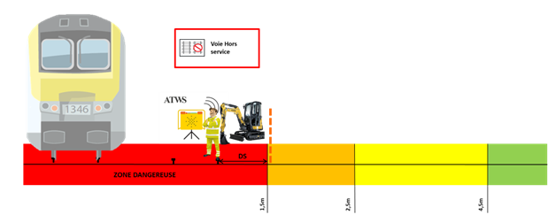
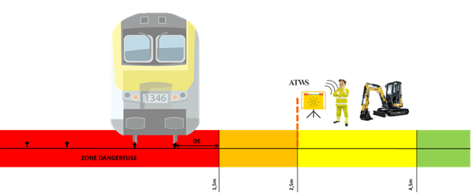
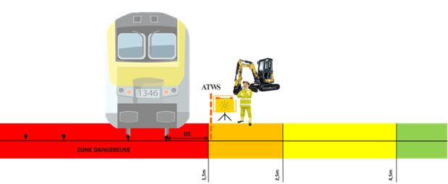
0. Inleiding
0.1 Herhaling – Hiërarchie van de veiligheidsmaatregelen
Aankondigings-systemen
  Schildwachten – Radio met Afdekking
  Schildwachten – Radio zonder Afdekking
  Aankondigingssystemen door schildwacht(en)
  Kijkuit / AANKONDIGER / ATWS
Het automatisch aankondigingssysteem ATWS kan gebruikt worden voor:
beveiliging van werken uitgevoerd op een spoor buiten dienst zonder voorziene indringing type I of II in het vrijeruimteprofiel van het nevenliggend spoor in dienst;
beveiliging van werken uitgevoerd naast het in dienst zijnde spoor zonder voorziene indringing type I of II (d.w.z. werken uitgevoerd in de oranje of gele zone zonder voorziene indringing in de gevarenzone of in het vrijeruimteprofiel van het spoor in dienst;
Een eventuele aanvulling aan een andere veiligheidsmaatregel (voorziene indringing type II).
ATWS

Slide 12
0. Inleiding
0.2 Rol van de Verantwoordelijke van de ploeg – lid van de hiërarchische lijn
Men verstaat onder “verantwoordelijke van de ploeg – lid van de hiërarchische lijn”: de persoon/lid van de hiërarchische lijn (Infrabel, TUC Rail of Aannemer) die betrokken is bij de organisatie van het werk, zijnde:
de leden van de hiërarchische lijn belast met de planning van de werken;
de leden van de hiërarchische lijn belast met het geven van werkinstructies aan het personeel dat de werken zal uitvoeren (geven van opdrachten);
Afhankelijk van de lokale organisatie kan een lid van de hiërarchische lijn één of meerdere rollen vervullen.
VERANTWOORDELIJKE VAN DE PLOEG –
LID VAN DE HIËRARCHISCHE LIJN
Hij/zij definieert de gebruiksvoorwaarden voor het automatisch aankondigingssysteem ATWS;
Hij/zij bepaalt de ATWS-aankondigingstijd;
Hij/zij bepaalt de te respecteren ATWS‐aankondigingsafstand;
Hij/zij duidt de sporen aan voor dewelke de bewegingen dienen te worden aangekondigd;
Hij/zij communiceert het installatieplan aan de erkend installateur;
Hij/zij valideert het, door het gekwalificeerde bedrijf, voorgestelde inplantingsplan van het automatisch aankondigingssysteem ATWS;
Hij/zij controleert het certificaat van de indienststelling van het automatisch aankondigingssysteem ATWS.

Slide 13
0. Inleiding
0.3 Rol van de leider van het werk / Verantwoordelijke bediende voor de veiligheid
Onder "leider van het werk" wordt verstaan het bevoegde personeel dat werkzaamheden of activiteiten uitvoert in de inrichting van Infrabel en op de spoorweginfrastructuur in het bijzonder en dat de verantwoordelijkheden van een ploegbaas heeft, ten minste voor wat betreft de risico’s eigen aan de infrastructuur van Infrabel in het algemeen en aan de spoorweginfrastructuur in het bijzonder en voor wat betreft de toepassing van de veiligheidsmaatregelen.
LEIDER VAN HET WERK –
VV AANNEMER
Hij/zij is verantwoordelijk voor het uitvoeren van de voorziene veiligheidsmaatregelen;
Hij/zij staat in voor de briefing van het personeel van de aannemers, dienstverleners en eventuele onderaannemers. De leider van het werk deelt onder andere de veiligheidsmaatregelen en de richtlijnen betreffende het automatisch aankondigingssysteem ATWS mee;
Hij/zij controleert of elke werknemer/elke operator over voldoende hoorbaarheid beschikt;
Hij/zij controleert of elke werknemer/elke operator de bepalingen naleeft met betrekking tot het gebruik van het automatisch aankondigingssysteem ATWS;
Hij/zij valideert de tests voor aanvang van de activiteiten;
Hij/zij neemt de gepaste maatregelen bij eventuele incidenten/storingen.

Slide 14
0. Inleiding
0.4 Rol van de bediende aan het werk
Onder “bediende aan het werk” verstaan we het personeel dat werken of activiteiten uitvoert binnen de installaties van Infrabel en aan de spoorweginfrastructuur in het bijzonder.
Van zodra ze het alarmsignaal van het automatisch aankondigingssysteem ATWS ontvangen, moeten de bedienden aan het werk:
onmiddellijk alle activiteiten, die een indringing kunnen veroorzaken, stopzetten;
aandachtig blijven en de naderende beweging in het oog houden.
Alvorens het werk te hervatten, moeten de bedienden aan het werk wachten op de toelating van de leider van het werk en zich ervan vergewissen dat er geen enkele andere beweging in hun nabijheid opduikt of gemeld is.
WERKPOST
OPGELEID PERSONEEL

Slide 15
0. Inleiding
0.5 Rol van de erkend installateur
De installatie van het automatisch aankondigingssysteem ATWS kan enkel uitgevoerd worden door erkende installateurs.
De erkend installateur:
is verantwoordelijk voor de installatie en de wegname van de detectiesystemen voor naderende of zich verwijderende spoorvoertuigen, het bedieningstoestel en voor de toestellen die het alarm geven;
is verantwoordelijk voor het opstarten van het automatisch aankondigingssysteem ATWS;
voert de opstarttesten van het systeem uit voor de aanvang van de activiteiten;
neemt de gepaste maatregelen bij storingen van het automatisch aankondigingssysteem ATWS;
voorziet in de opleiding en ondersteuning van het personeel van de gebruiker van het automatisch aankondigingssysteem ATWS.
ERKEND Installateur

Slide 16
0. Inleiding
0.6 Operatoren van werktuigen: algemene richtlijnen
De operatoren van werktuigen:
Zijn opgeleid inzake de risico's van rijdende spoorvoertuigen en meer specifiek inzake de gevolgen van een aanrijding tussen een spoorvoertuig en een werktuig;
Hebben kennis van de in acht te nemen veiligheidsafstanden bij het werken en het verplaatsen van werktuigen langs het spoor;
Respecteren te allen tijde de grenzen van de werfzone die door de verantwoordelijk bediende voor de veiligheid zijn bepaald en op het terrein zijn aangegeven (oranje netten, ...);
Stoppen onmiddellijk alle activiteiten die kunnen leiden tot een indringing type II zodra ze door het automatisch aankondigingssysteem ATWS op de hoogte worden gebracht van naderend verkeer;
Stoppen onmiddellijk alle activiteiten als ze visueel en/of auditief contact met het automatisch aankondigingssysteem ATWS verliezen;
Moeten alle activiteiten stoppen wanneer de stabiliteit van de werktuigen en/of de gemanipuleerde lasten niet langer gegarandeerd kan worden;
Nemen, als ze over een radio beschikken, deel aan regelmatige controles van de kwaliteit van de radioverbinding.
WERKPOST
WERFMACHINES

Slide 17
Inhoud
Familieportret
0. Inleiding
1. Beschrijving en principe van het automatisch aankondigingssysteem ATWS
2. Opstellen van het automatisch aankondigingssysteem ATWS
3. Opstart van de werken
4. Incidenten

Slide 18
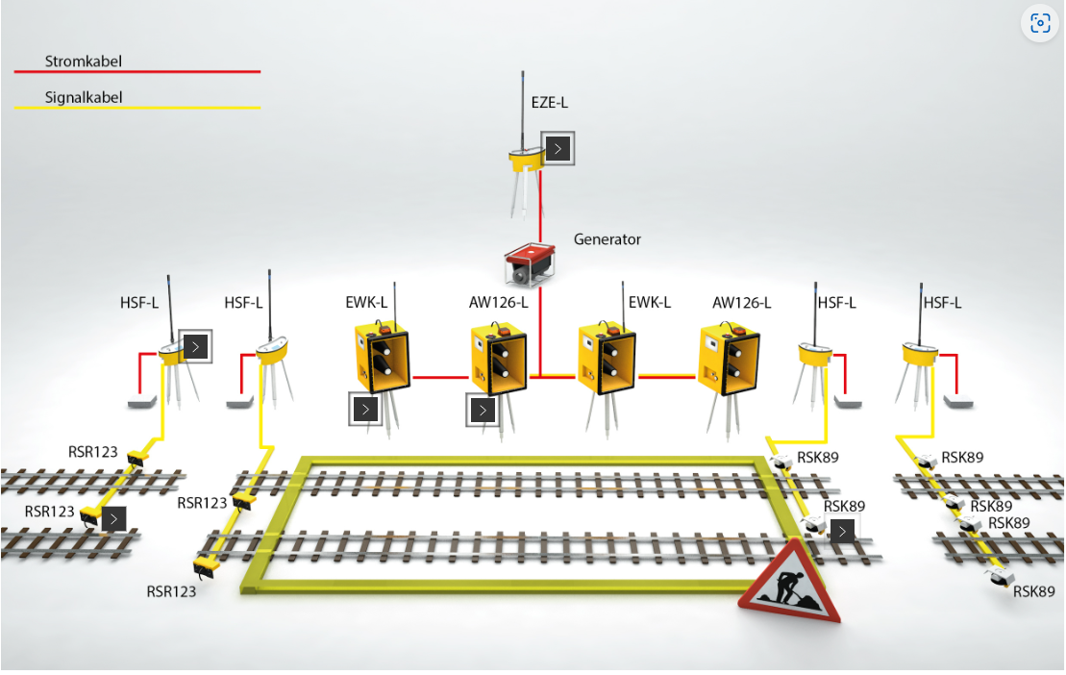
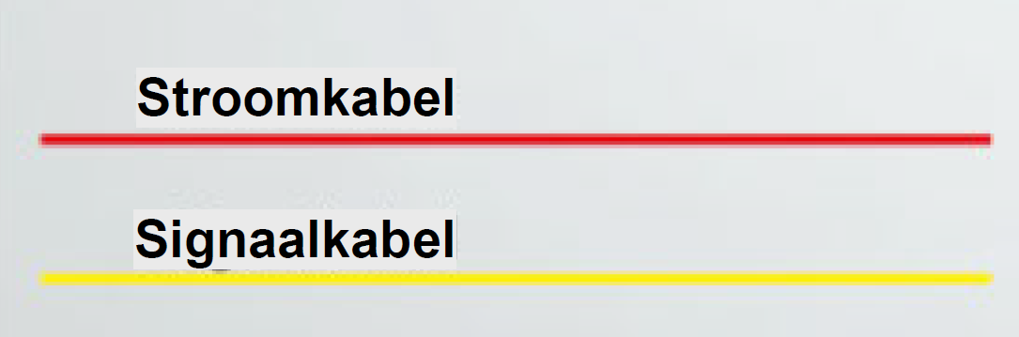
1. Beschrijving en principe
1. Beschrijving
Detectiesystemen voor naderende
of zich verwijderende spoorvoertuigen
Bedieningstoestel
Toestellen die het akoestisch
en optische alarm geven
Bron: Schweizer‐Electronic (Minimel Lynx ATWS – Automatic Radio Announcement System)

Slide 19
1. Beschrijving en principe
1. Beschrijving
De detectiesystemen voor naderende of zich
verwijderende spoorvoertuigen
Elementen die in het spoor worden geplaatst op een afstand die overeenkomt met de ATWS-aankondigingstijd voor de detectiesystemen voor naderende spoorvoertuigen, en op het einde van de werfzone worden geplaatst voor de detectiesystemen voor zich verwijderende spoorvoertuigen.
De batterijen
Om het automatisch aankondigingssysteem ATWS te voeden zijn 2 types batterijen beschikbaar:
Batterij met een grote capaciteit met een minimale autonomie van 80 uur;
Batterij met een kleine capaciteit met een minimale autonomie van 8 uur.
Pédale sans contact (inductif)
radar
Pédale électro-mécanique
Het bedieningstoestel
Dit toestel maakt de verbinding tussen de detectiesystemen voor naderende of zich
verwijderende spoorvoertuigen en de zender van het alarm in de werkzone.
Bijbehorend materiaal
Alle andere benodigde materialen voor de werking van het automatisch aankondigingssysteem ATWS zoals kabels,
statieven, antennes, bevestigingen en gereedschap..
De toestellen die het akoestisch en optisch alarm geven
Deze toestellen zenden automatisch het alarm naar de werkzone om het aanwezige personeel te waarschuwen voor naderend treinverkeer. Dit alarm bestaat uit een akoestisch en een optisch alarmsignaal.

Slide 20

1. Beschrijving en principe
2. Principe

Slide 21
Inhoud
Familieportret
0. Inleiding
1. Beschrijving en principe van het automatisch aankondigingssysteem ATWS
2. Opstellen van het automatisch aankondigings- systeem ATWS
3. Opstart van de werken
4. Incidenten

Slide 22
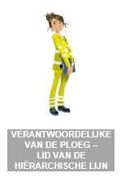

2. Opstellen van het aankondigingssysteem
Hoe ga je te werk?
1
Basisberekeningen
Theoretische studie
2
Uitwisseling van informatie
vóór aanvang van de werken
Een beveiligingssysteem opstellen? Hoe pak ik dit aan?
Een aankondigings-systeem opstellen;
hoe doe je dat?
1
3
Briefing van het personeel
2
3
4
4
Controle van het systeem
LEIDER VAN HET WERK –
VV AANNEMER
7
6
5
8
Opstart van de werken
7
Voorafgaandelijke test
6
Opstart van het systeem
5
Plaatsen van het systeem

Slide 23







2. Opstellen van het aankondigingssysteem
1. Basisberekeningen – theoretische studie
AANKONDIGINGS-
AFSTAND
BASISPRINCIPE
Veiligheids-systeem met kijkuit
TIJD OM DE
ACTIVITEITEN
TE STOPPEN
BEREKENING AANKONDIGINGS-
AFSTAND
BEREKENING
TIJD OM DE
ACTIVITEITEN
TE STOPPEN
Tabel – Aankondigings-afstand
Tabel 3 – Minimale zichtbaarheid
RISICO-
ANALYSES
WERK-
FICHE

Slide 24





2. Opstellen van het aankondigingssysteem
Basisprincipe
Detectie = Alarm
VA
VA
VRIJMAKING VAN DE SPOREN
Van zodra het automatisch aankondigingssyteem ATWS de doorrit van een naderende beweging detecteert, moeten alle activiteiten, die kunnen leiden tot een indringing type I en/of type II worden stopgezet (om elk risico op indringing te voorkomen).
TUSSENSPOOR
Spoor in dienst
Spoor in dienst
STOP
Stilleggen
van de werken
VA
VA
TUSSENSPOOR
Spoor in dienst
Spoor in dienst
Bescherming van het personeel
Doorrit
van de beweging (trein)
VA
VA
Bescherming van de werktuigen
TUSSENSPOOR
Veilige doorrit van de beweging
Spoor in dienst
Spoor in dienst
t

Slide 25




2. Opstellen van het aankondigingssysteem
Aankondigingstijd: definitie
De aankondigingstijd is de tijd die nodig is om het spoor vrij te maken, het berijdbaar te maken
en om zich vervolgens terug te trekken naar een veilige plaats rekening houdend met een voldoende grote veiligheidsmarge.
De aankondigingstijd hangt af van:
de aard van de werken;
het gebruikte gereedschap;
De plaats waar de bedienden zich bevinden;
…

Slide 26
2. Opstellen van het aankondigingssysteem
ATWS aankondigingstijd : definitie
De ATWS aankondigingstijd is de som van drie deeltijden, zijnde:
De tijd nodig om zich te verwijderen of de activiteiten te stoppen*;
De veiligheidstijd;
De tijd nodig om de beweging waar te nemen / het alarm te verzenden.
Rekening houdend met de afwezigheid van een voorziene indringing en daardoor dus met de afwezigheid van de tijd nodig om de gevarenzone/het vrijeruimteprofiel effectief vrij te maken, bevat component a) van de aankondigingstijd enkel de tijd nodig om de activiteiten te stoppen.
De ATWS aankondigingstijd dient steeds te worden gecontroleerd voor aanvang van de werken.

Slide 27

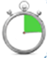

2. Opstellen van het aankondigingssysteem
a) Tijd nodig om de activiteiten te stoppen?
De tijd nodig om de activiteiten te stoppen is de tijd die nodig is om op de werkposten, alle activiteiten, die een risico vormen op indringing, met inbegrip van de stabilisatie van de gemanipuleerde lasten in beweging, te stoppen.
Tijd nodig om de
activiteiten
te stoppen
Niet te vergeten: de stabilisatie van de gemanipuleerde lasten in beweging
b) Veiligheidstijd?
De veiligheidstijd dient om:
Een voldoende afstand te bewaren tussen enerzijds de beweging
die de werkzone nadert en anderzijds het personeel en de werktuigen
in de werkzone. Deze afstand komt overeen met de afstand die door een beweging in een tijdspanne van 8 secondes wordt afgelegd.
Veiligheidstijd

Slide 28
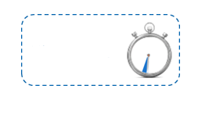
2. Opstellen van het aankondigingssysteem
c) De tijd nodig om de beweging waar te nemen / het alarm te verzenden?
De tijd nodig om de beweging waar te nemen / het alarm te verzenden is:
De tijd die nodig is om een naderende beweging in de richting van de werkzone te detecteren;
De tijd die nodig is om het alarm naar de werknemer(s), die zich op de werkposten bevinden, te verzenden .
Tijd nodig om de beweging waar
te nemen /
het alarm te verzenden
De tijd om de beweging waar te nemen / het alarm te verzenden hangt af van de specifieke omstandigheden op de werf.

Slide 29


2. Opstellen van het aankondigingssysteem
Berekening van de ATWS-aankondigingstijd
De ATWS-aankondigingstijd bestaat uit de som van onderstaande tijdsonderdelen:
De tijd nodig om de activiteiten te stoppen;
De veiligheidstijd;
De tijd nodig om de beweging waar te nemen / het alarm te verzenden.
Tijd nodig om
de activiteiten
te stoppen
Veiligheidstijd
Tijd nodig om de beweging
waar te nemen /
het alarm te versturen
De theoretisch berekende ATWS-aankondigingstijd moet altijd groter zijn dan of gelijk zijn aan de te respecteren minima.

Slide 30
2. Opstellen van het aankondigingssysteem
Berekening van de ATWS-aankondigingstijd
Niet-voorziene indringing type I – max. 2 bedienden aan het werk | Minimum 8 seconden
Niet-voorziene indringing type I – meer dan 2 bedienden aan het werk | Minimum 12 seconden
Niet-voorziene indringing type II | Minimum 15 seconden
De theoretisch berekende ATWS-aankondigingstijd moet altijd groter zijn dan of gelijk zijn aan de te respecteren minima.

Slide 31

2. Opstellen van het aankondigingssysteem
ATWS-Aankondigingstijd: de te respecteren minima
De theoretisch berekende ATWS-aankondigingstijd moet altijd groter zijn of gelijk zijn aan de te respecteren minima.
In het geval dat de theoretisch berekende ATWS-aankondigingstijd minder is dan de te respecteren minima,
moeten deze minima steeds strikt worden toegepast.
Voor de ATWS-aankondigingstijd werd een minimum tijd vastgelegd:
Niet-voorziene indringing type I – max. 2 bedienden | min. 8 sec
Niet-voorziene indringing type I – meer dan 2 bedienden | min. 12 sec
Niet-voorziene indringing type II | min. 15 sec

Slide 32

2. Opstellen van het aankondigingssysteem
ATWS-Aankondigingsafstand
De ATWS-aankondigingsafstand is, tegenover de ATWS-waarschuwingszone (werfzone), de minimale afstand waarop de komst van een beweging moet worden gedetecteerd om elk risico op indringing tijdig te kunnen stoppen.
De ATWS-aankondigingsafstand garandeert dat het basisprincipe wordt gerespecteerd.

Slide 33

2. Opstellen van het aankondigingssysteem
Verband tussen de ATWS-aankondigingstijd en de ATWS-aankondigingsafstand
ATWS-AANKONDIGINGS-AFSTAND
[m]
=
ATWS-AANKONDIGINGSTIJD[sec]
x
Maximaal toegelaten snelheid tussen de twee detectiepunten
[m/sec]
Vmax
Deze afstand is gelijk aan de ATWS-aankondigingstijd (uitgedrukt in seconden), vermenigvuldigd met de maximaal toegelaten snelheid tussen de twee detectiepunten (uitgedrukt in meter per seconde) – zonder rekening te houden met een tijdelijke snelheidsbeperking.

Slide 34

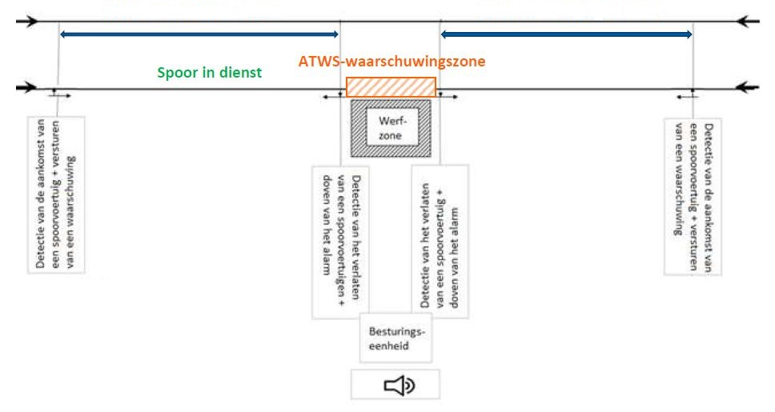
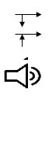
2. Opstellen van het aankondigingssysteem
ATWS-Aankondigingsafstand
ATWS-AANKONDIGINGS-AFSTAND
[m]
=
ATWS-AANKONDIGINGSTIJD
[sec]
x
Maximaal toegelaten snelheid tussen de twee detectiepunten
[m/sec]
Vmax
= detectiepunt voor inrit
= detectiepunt voor uitrit

Slide 35

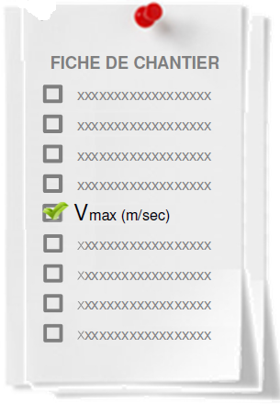
2. Opstellen van het aankondigingssysteem
Maximaal toegelaten snelheid tussen de twee detectiepunten
[m/sec]
Vmax
Maximaal toegelaten snelheid?
De maximaal toegelaten snelheid in een deel van het spoorvak is de hoogste snelheid waarmee een beweging in dat spoorvak mag rijden, rekening houdend met de vaste signalisatie en de signalisatie in de stuurcabine van de machinist.

Slide 36

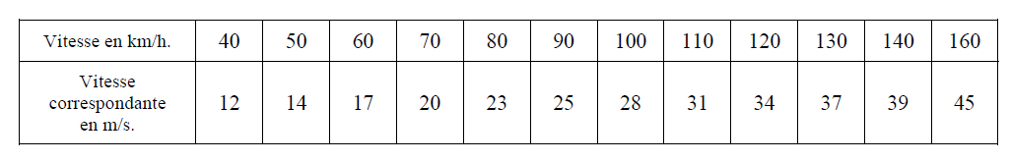
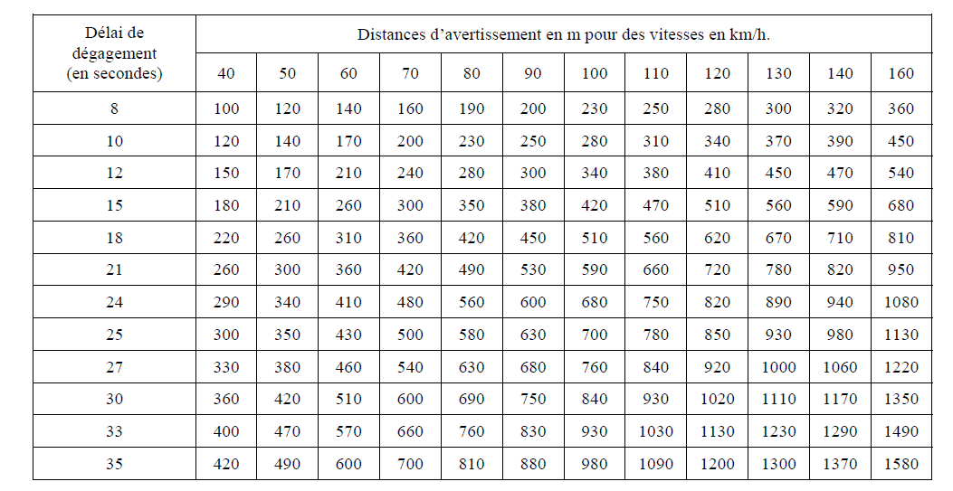

2. Opstellen van het aankondigingssysteem
Gebruik van de tabellen voor de berekening van de ATWS-aankondigingsafstand
TIP
Wat moet je doen wanneer de maximaal toegelaten snelheid wordt uitgedrukt in km/h?
In de meeste gevallen wordt de toegelaten snelheid uitgedrukt in kilometer per uur (km/h). In onderstaande tabel kan je eenvoudig de overeenkomstige snelheden, uitgedrukt in meter per seconde (m/s), terugvinden. Dit getal is afgerond naar het dichtstbijzijnde gehele getal.
Snelheid in km/h
Overeenkomstige snelheid in m/s
ATWS-aankondigingstijd
(in seconden)
ATWS aankondigingsafstanden in m voor snelheden uitgedrukt in km/h
Het snijpunt van de lijn dat overeenkomt met de berekende ATWS-aankondigingstijd (in seconden) en de kolom die de maximaal toegelaten snelheid (in km/h) weergeeft, geeft de bijbehorende aankondigingsafstand in meter aan.
Een voorbeeld:
ATWS-aankondigingstijd: 27 sec
Maximaal toegelaten snelheid: 120 km/h
=> Aankondigingsafstand: 920 m

Slide 37

2. Opstellen van het aankondigingssysteem
Detectiepunten
Het detectiepunt voor inrit bevindt zich aan het uiteinde van de ATWS-aankondigingsafstand.
Het detectiepunt voor uitrit bevindt zich buiten de werkzone.
= detectiepunt voor inrit
= detectiepunt voor uitrit

Slide 38

2. Opstellen van het aankondigingssysteem
Hoe ga je te werk?
1
Basisberekeningen
Theoretische studie
2
Uitwisseling van informatie
vóór aanvang van de werken
Een beveiligingssysteem opstellen? Hoe pak ik dit aan?
Een aankondigings-systeem opzetten;
hoe doe je dat?
1
3
Briefing van het personeel
2
3
4
4
Controle van het systeem
LEIDER VAN HET WERK –
VV AANNEMER
8
7
6
5
8
Opstart van de werken
7
Voorafgaandelijke test
6
Opstart van het systeem
5
Plaatsen van het systeem

Slide 39

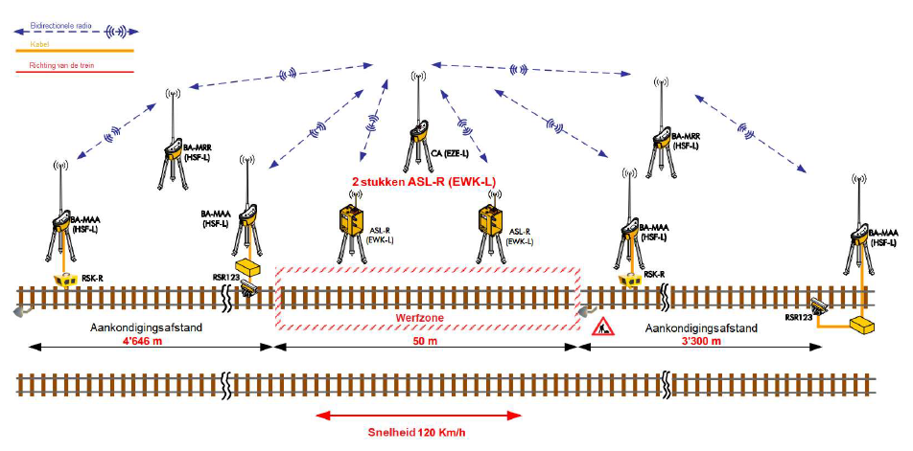
2. Opstellen van het aankondigingssysteem
2. Uitwisseling van informatie vóór aanvang van de werken
t
De verantwoordelijke van de ploeg stuurt de volgende informatie naar de erkend installateur:
identificatie van de werf;
contactgegevens van de technisch ambtenaar / verantwoordelijke van de aannemer;
datum en uur van eerste en laatste gebruik van het automatisch aankondigingssysteem ATWS;
plaats en lengte van de werfzone;
de te respecteren ATWS-aankondigingsafstand en -tijd;
Het aantal sporen waarop het automatisch aankondigingssysteem ATWS moet worden geïnstalleerd;
De maximaal toegelaten snelheid;
Schema van de spoorweginfrastructuur (type SSP of plan 1002) dat de werkzone alsook de gedeeltes van de sporen, over een afstand van 5km, afwaarts en opwaarts van deze werkzone omvat;
De locaties van de detectiepunten op basis van de ATWS-aankondigingsafstand;
Informatie verstuurd naar de installateur
Voorstel van de installateur
De erkend installateur stuurt een voorstel voor de configuratie van het automatisch aankondigingssysteem ATWS.
ERKEND
Aannemer
Akkoord
van de verantwoordelijke van de ploeg
OK
Voorbeeld van een voorgestelde configuratie van een automatisch aankondigingssysteem ATWS

Slide 40
2. Opstellen van het aankondigingssysteem
Hoe ga je te werk?
1
Basisberekeningen
Theoretische studie
2
Uitwisseling van informatie
vóór aanvang van de werken
Een beveiligingssysteem opstellen? Hoe pak ik dit aan?
Een aankondigings-systeem opzetten;
hoe doe je dat?
1
3
Briefing van het personeel
2
3
4
4
Controle van het systeem
LEIDER VAN HET WERK –
VV AANNEMER
8
7
6
5
8
Opstart van de werken
7
Voorafgaandelijke test
6
Opstart van het systeem
5
Plaatsing van het systeem

Slide 41

2. Opstellen van het aankondigingssysteem
3. Briefing van het personeel
De leider van het werk (VV Aannemer) die de werken organiseert, zal het volgende briefen:
het werkingsprincipe van het automatisch aankondigingssysteem ATWS;
de werken en activiteiten die toegestaan zijn;
het verbod om tijdens de uitvoering van de werken de gevarenzone/het vrijeruimteprofiel van het spoor in dienst te betreden;
de betekenis van de akoestische en optische alarmen die uitgezonden worden door de toestellen die het alarm geven van het automatisch aankondigingssysteem ATWS;
de voorwaarden om de activiteiten te hervatten na doorrit van een aangekondigde beweging;
de verplichting om tijdens de automatische aankondiging van een beweging, activiteiten die een gevaar van indringing kunnen veroorzaken, stop te zetten;
de verplichting om de grenzen van de werkzone te respecteren.
LEIDER VAN HET WERK –
VV AANNEMER
Tijdens de briefing moet de inhoud van de werkfiche worden uitgelegd aan de werknemers die het werk zullen uitvoeren.

Slide 42

2. Opstellen van het aankondigingssysteem
3. Briefing van het personeel
Een briefing duurt
5 à 10 minuten.
  Welk werk (activiteiten, fases, afbakening van de werkzone, …)?
  Welke werktuigen / werfmachines?
  Welke risico’s?
  Welke veiligheids-maatregelen?
  Welke PBM’s?
2. Voorstelling van de documenten
  Waar bevindt de werf zich?
  Welke zijn de bijkomende risico’s?
  Welke veiligheidsmaatregelen?
  Toegang / Evacuatie
  Gelijktijdige werken?
4. Ieders rol en verantwoordelijkheid
  Schema’s
  Modus operandi
  Instructies
  Procedures
  Werkfiches / Checklist / LMRA
  Wie doet wat?
  Controle van ieders kennis van zaken
  Tijd voor vragen
1. Voorstelling
van de werken
3. Kennis
van het terrein
5. Korte samenvatting en vragen

Slide 43
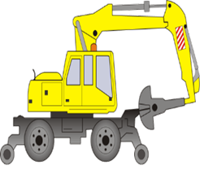
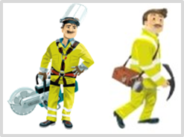
2. Opstellen van het aankondigingssysteem
3. Briefing van het personeel
HET GEBRUIKTE AANKONDIGINGSSYSTEEM IS …
DE VERANTWOORDELIJKE VOOR DE VEILIGHEID IS …
JULLIE WERKEN MET … PERSONEN
DE ATWS-AANKIONDIGINGSTIJD IS … SECONDEN
DE ATWS-AANKONDIGINGSAFSTAND IS … METER
DE WERKZONE IS ...
DE WEG OM DE WERKZONE TE BEREIKEN LIGT … EN GAAT LANGS …
DE WEG OM DE WERKZONE TE VERLATEN LIGT … EN GAAT LANGS …
HET UIT TE VOEREN WERK IS ...
DE WERKMETHODE IS …
DE WERKGERELATEERDE RISICO’S ZIJN …
BIJ EEN INCIDENT OF ONGEVAL, IS DE PROCEDURE ALS VOLGT …
Briefing – Organisatie
JULLIE MOETEN DE ACTIVITEITEN* STOPZETTEN …
ZODRA JULLIE HET ALARM HOREN en HET LICHTSIGNAAL WAARNEMEN
LEIDER VAN HET WERK –
VV AANNEMER
OK!
OK!
t
* Activiteiten die een risico op indringing met zich kunnen meebrengen,

Slide 44
2. Opstellen van het aankondigingssysteem
Hoe ga je te werk?
1
Basisberekeningen
Theoretische studie
2
Uitwisseling van informatie
vóór aanvang van de werken
Een beveiligingssysteem opstellen? Hoe pak ik dit aan?
Een aankondigings-systeem opzetten;
hoe doe je dat?
1
3
Briefing van het personeel
2
3
4
4
Controle van het systeem
LEIDER VAN HET WERK –
VV AANNEMER
8
7
6
5
8
Opstart van de werken
7
Voorafgaandelijke test
6
Opstart van het systeem
5
Plaatsing van het systeem

Slide 45

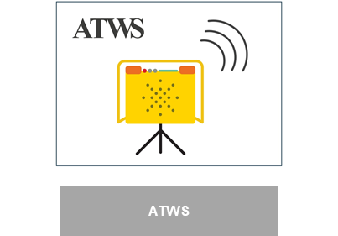
2. Opstellen van het aankondigingssysteem
4. Controle van het systeem
Voor aanvang van alle activiteiten moet de leider van het werk controleren of de apparatuur én de installateurs gecertificeerd zijn door de gekwalificeerde firma.
Hierbij moeten de volgende documenten worden gecontroleerd:
het/de conformiteitscertifica(a)t(en) van de samenstellende onderdelen van het automatisch aankondigingssysteem ATWS;
het/de onderhoudsboekje(s) van de samenstellende onderdelen van het automatisch aankondigingssysteem ATWS met een geldigheidsdatum die de voorziene gebruiksperiode ervan niet overschrijdt;
het/de certifica(a)t(en) dat/die de erkenning van de installateurs, door de gekwalificeerde firma, aantonen.
Enkel nadat deze formele controle is gebeurd, mag de apparatuur worden geïnstalleerd.
LEIDER VAN HET WERK –
VV AANNEMER
ERKEND
Installateur

Slide 46
2. Opstellen van het aankondigingssysteem
Hoe ga je te werk?
1
Basisberekeningen
Theoretische studie
2
Uitwisseling van informatie
vóór aanvang van de werken
Een beveiligingssysteem opstellen? Hoe pak ik dit aan?
Een veiligheids-systeem opzetten;
hoe doe je dat?
1
3
Briefing van het personeel
2
3
4
4
Controle van het systeem
LEIDER VAN HET WERK –
VV AANNEMER
8
7
6
5
8
Opstart van de werken
7
Voorafgaandelijke test
6
Opstart van het systeem
5
Plaatsing van het systeem

Slide 47
2. Opstellen van het aankondigingssysteem
5. Plaatsing van de apparatuur
Het automatisch aankondigingssysteem ATWS mag enkel worden geïnstalleerd door erkende installateurs. Deze moet steeds worden vergezeld van een opgeleide kijkuit of een aankondigingssysteem met schildwacht(en) wanneer het systeem moet worden geplaatst op een spoor in dienst.
Op een buitendienst gesteld spoor is de aanwezigheid van een kijkuit niet vereist.
ERKEND
Installateur

Slide 48
2. Opstellen van het aankondigingssysteem
Hoe ga je te werk?
1
Basisberekeningen
Theoretische studie
2
Uitwisseling van informatie
vóór aanvang van de werken
Een beveiligingssysteem opstellen? Hoe pak ik dit aan?
Een aankondigings-systeem opzetten;
hoe doe je dat?
1
3
Briefing van het personeel
2
3
4
4
Controle van het systeem
LEIDER VAN HET WERK –
VV AANNEMER
8
7
6
5
8
Opstart van de werken
7
Voorafgaandelijke test
6
Opstart van het systeem
5
Plaatsing van het systeem

Slide 49
2. Opstellen van het aankondigingssysteem
6. Opstart van het systeem
De initiële opstart van het automatisch aankondigingssysteem ATWS mag enkel gebeuren door een erkend installateur.
ERKEND
INSTALLATEUR

Slide 50
2. Opstellen van het aankondigingssysteem
Hoe ga je te werk?
1
Basisberekeningen
Theoretische studie
2
Uitwisseling van informatie
vóór aanvang van de werken
Een beveiligingssysteem opstellen? Hoe pak ik dit aan?
Een aankondigings-systeem opzetten;
hoe doe je dat?
1
3
Briefing van het personeel
2
3
4
4
Controle van het systeem
LEIDER VAN HET WERK –
VV AANNEMER
8
7
6
5
8
Opstart van de werken
7
Voorafgaandelijke test
6
Opstart van het systeem
5
Plaatsing van het systeem

Slide 51
2. Opstellen van het aankondigingssysteem
7. Voorafgaandelijke test
7.1. Controle van het materiaal
Een controle van het materiaal moet door de erkend installateur van het automatisch aankondigingssysteem
ATWS uitgevoerd worden van zodra het systeem opgesteld en gebruiksklaar is zoals beschreven op het
inplantingsplan. Deze bestaat uit:
de controle of alle detectiepunten geplaatst werden op de voorziene afstanden en conform de ATWS-aankondigingstijd;
de controle van de communicatie (verbinding) tussen de verschillende samenstellende onderdelen van het automatisch aankondigingssysteem ATWS;
de controle van de positie van de toestellen die het alarm geven conform het inplantingsplan met een onderlinge afstand zoals weergegeven op het inplantingsplan;
de controle van de hoorbaarheid en de zichtbaarheid van elk toestel dat het alarm geeft.
ERKEND
INSTALLATEUR
ERKEND
Installateur
Vermelding in het logboek
ERKEND
INSTALLATEUR
ERKEND
Installateur

Slide 52
2. Opstellen van het aankondigingssysteem
7. Voorafgaandelijk test
7.2. Indienststellingstest – Test van de « eerste trein »
De erkend installateur moet deze test doen voor aanvang van de werken. Deze test bestaat uit het controleren van het correct afgaan van het alarm (optisch en akoestisch) na de passage van de eerste trein of na de simulatie van de passage van de eerste trein (bijvoorbeeld met een dummy-wiel).
Daarnaast wordt ook gecontroleerd of het alarm behouden blijft tot een spoorvoertuig gedetecteerd of gesimuleerd wordt aan het detectiesysteem voor zich verwijderende spoorvoertuigen.
Deze test moet worden uitgevoerd in aanwezigheid van de leider van het werk of een van zijn afgevaardigden.
ERKEND
INSTALLATEUR
ERKEND
Installateur
OK
Vermelding in het logboek
LEIDER VAN HET WERK –
VV AANNEMER
ERKEND
INSTALLATEUR

Slide 53
2. Opstellen van het aankondigingssysteem
Hoe ga je te werk?
1
Basisberekeningen
Theoretische studie
2
Uitwisseling van informatie
vóór aanvang van de werken
Een beveiligingssysteem opstellen? Hoe pak ik dit aan?
Een aankondigings-systeem opzetten;
hoe doe je dat?
1
3
Briefing van het personeel
2
3
4
4
LEIDER VAN HET WERK –
VV AANNEMER
Controle van het systeem
8
5
7
6
8
Opstart van de werken
7
Voorafgaandelijke test
6
Opstart van het systeem
5
Plaatsing van het systeem

Slide 54
Inhoud
Familieportret
0. Inleiding
1. Beschrijving en principe van het automatisch aankondigingssysteem ATWS
2. Instellen van het aankondigingssysteem
3. Opstart van de werken
4. Incidenten

Slide 55
3. Opstart van de werken
Hoe ga je te werk?
1
Basisberekeningen
Theoretische studie
2
Uitwisseling van informatie
vóór aanvang van de werken
Een beveiligingssysteem opstellen? Hoe pak ik dit aan?
Een aankondigings-systeem opzetten;
hoe doe je dat?
1
3
Briefing van het personeel
2
3
4
4
LEIDER VAN HET WERK –
VV AANNEMER
Controle van het systeem
8
7
6
5
8
7
Voorafgaandelijke test
6
Opstart van het systeem
5
Plaatsing van het systteem
Aanvang van de werken

Slide 56
3. Opstart van de werken
Rol van de leider van het werk – verantwoordelijke bediende voor de veiligheid
Voor elk nieuw gebruik van het automatisch aankondigingssysteem ATWS moet de leider van het werk / verantwoordelijke bediende voor de veiligheid:
LEIDER VAN HET WERK –
VV AANNEMER
de toestellen, die aan het einde van de vorige shift niet ter plaatse zijn achtergebleven, opnieuw installeren;
de toestand van de batterijen van de verschillende samenstellende onderdelen controleren en indien nodig de batterijen vervangen wanneer deze onvoldoende opgeladen zijn.
de aanwezigheid en de toestand van alle samenstellende onderdelen van het systeem visueel controleren;
het automatisch aankondigingssysteem ATWS opstarten overeenkomstig de richtlijnen die gegeven werden door de erkend installateur en/of het gekwalificeerd bedrijf;
een indienststellingstest uitvoeren van de toestellen die het alarm geven.

Slide 57
Inhoud
Familieportret
0. Inleiding
1. Beschrijving en principe van het automatisch aankondigingssysteem ATWS
2. Instellen van het aankondigingssysteem
3. Opstart van de werken
4. Incidenten

Slide 58
4. Incidenten
1. Geen reactie op het alarm – Werken niet stilgelegd
Situatieschets:
Geen reactie vastgesteld op het alarm van het automatisch aankondigingssysteem ATWS, bijvoorbeeld door een technisch probleem.

Slide 59
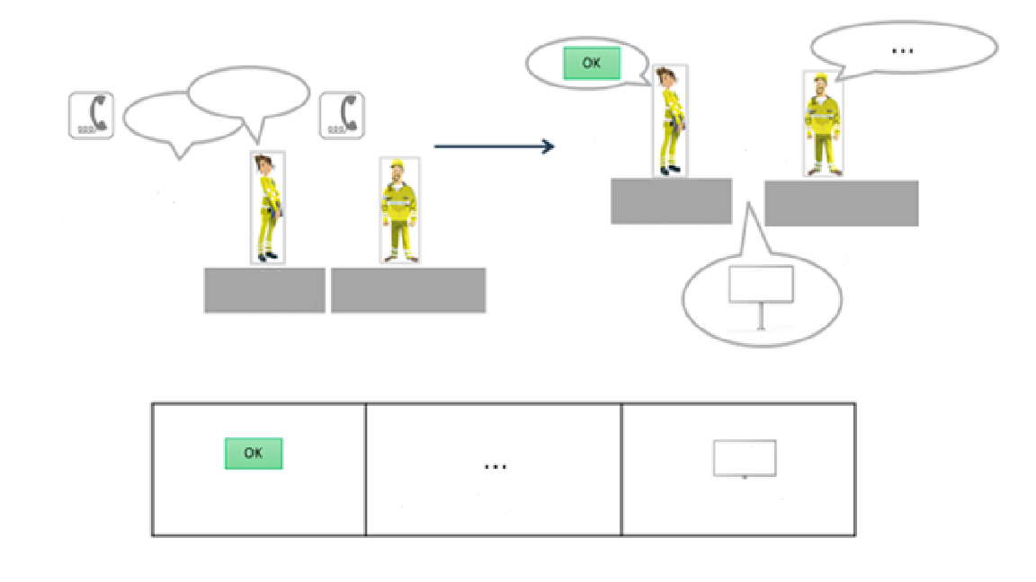

4. Incidenten
De bedienden aan het werk moeten onmiddellijk hun verantwoordelijke voor de veiligheid of lid van de hiërarchische lijn op de hoogte brengen van een incident en de hieraan verbonden mogelijke oorzaken/gevolgen.
Om ervoor te zorgen dat deze procedure wordt nageleefd, moet de veiligheidsbediende van de aannemer tijdens de briefing eraan herinneren dat ze de interne procedures strikt moeten toepassen in geval van ernstig verstoorde omstandigheden.

Informatie
naar de VV en/of
naar de HL
en/of
LEIDER VAN HET WERK –
VV AANNEMER
De werknemer(s) mag/mogen NIET zelf de beslissing nemen om het werk te hervatten.
Ze moeten wachten op de instructies van hun hiërarchische lijn, zoals voorgeschreven in de interne procedures.
of
en/of
en/of
LID VAN DE
HIËRARCHISCHE LIJN
AANNEMER
LEIDER VAN HET WERK
- VV AANNEMER
LID VAN DE
HIËRARCHISCHE LIJN
AANNEMER
LEIDER VAN HET WERK
- VV AANNEMER
EINDE
v/d werken
EINDE
v/d werken
Hervatting van de werken
Ander operationeel model
Einde van de werken

Slide 60
4. Incidenten
2. Bijzonder luidruchtige werken
Situatieschets:
Geen reactie vastgesteld op het alarm van het automatisch aankondigingssysteem ATWS, bijvoorbeeld tijdens bijzonder luidruchtige werken.

Slide 61




4. Incidenten
2. Bijzonder luidruchtige werken
Namen
VA
Aarlen
Werken?
A
t
B
Wanneer de geplande werken bijzonder luidruchtig zijn, zal de hiërarchische lijn erover waken dat een andere manier van bescherming wordt gebruikt (bijv. buitendienststelling van de sporen of sperren van de bewegingen).

Slide 62
?
VRAGEN?

